Slide 1
Vývojová psychologie – Předškolní období – Hra, vývoj kresby a výchova
Mgr. Jan Krása, Ph.D., Mgr. Tomáš Kohoutek, Ph.D.

Slide 2


Slide 3
2 letý chlapec: „couváme“, jedinečné auto, značku Nissan, „kolona zase“ aj.
Co (jaké komunikační signály) od dětí od počátku požadujeme?:
1. (0;1) pochvala
2. (0;5) „nenene“, „malá-malá“, „kočička“
3. (0;6) „fuj“, „ham“, „počkej“, „šplouchy-šplouchy“ …

Slide 4
Paměť
Dítě je schopno už kolem 1,5 let naučit se reakci na ukázané jevy (např. rozpoznat kopřivu či Nissan a ukázat na ni). Ovšem, pokud danou situaci dlouho neopakuje, zapomene na ni.
Teprve v předškolním věku si dítě (pod pokyny rodiče) začne budovat trvalejší paměťové stopy, které však také podléhají po čase nepoužívání zkáze.

Slide 5
„Věk hry“ – typy hry
(převzato od dr. T. Kohoutka)
Rozlišení hry vs. experimentace (V. Příhoda): experimentace vzniká sama ze situace, je nepředvídaná, nahodilá; hra má cíl, souvislosti, průběh včetně ukončení.
Různá dělení:
Hry s materiálem
Funkční a činnostní hry: procvičování tělesných funkcí ve složitějších formách; důležitá je funkční libost
Konstrukční – realistická hra (stavění, kreslení)
Symbolická – iluzívní, fantazijní hra („kuchyně se stane lesem a štokrdle medvěděm“)
Rolová – úkolová hra (máma, prodavač, popelář, princezna, prezident)
Sociálně: hra paralelní, společná asociativní/kooperativní, hra soutěživá.

Slide 6
Předoperační stádium
Předoperační stadium (2. stádium dle Piageta) je nazýváno věkem her (Vágnerová, 2012).
Hry dětí se nicméně vyvíjejí dál (Kučera, Klusák, 2010) a jejich vrchol spadá do dospělosti! Srov. hry v dospělosti (Huizinga, 1949): hry o peníze (zápasy či loterie), hry za peníze, hry bez peněz (komunikační, deskové), hry společenské (Vánoce, jiné svátky) a kulturní hry (divadlo, televizní pořady).
R. Caillois (1958): čtyři zcela odlišné herní typy: agón, alea, mimikry a vertigo (illinx).
Herní pud – na subhumánní úrovni hlavně v období dětství!

Slide 7
„Věk hry“ – význam her ve vývoji
(převzato z materiálů dr. Kohoutka)
Hraje si každé zdravé dítě; hra je základní potřebou, je nezbytná pro psychický vývoj (po stránce motorické, kognitivní, emoční i sociální)
Hra = činnost, která je vykonávána proto, že je libá, přináší dítěti uspokojení sama o sobě bez vnějšího uloženého cíle .
Jednotlivé fáze:
Kojenec: procvičování pohybů, hra s jednoduchými předměty, “prozkoumávání“, zájem o detaily, později o vztahy mezi předměty, pohyb, zvuk… („není – kuk“, = Fort – Da!), přechod od náhodného chování k záměrnému.
Batole: procvičování nově získaných schopností, počátky nápodoby, manipulace s předměty a materiály, zkoumání funkčnosti, hra destruktivní, i počátky hry konstruktivní, počátky čmárání, dětské hříčky (říkadla,“paci-paci“), hra s ostatními – od paralelní postupně ke společné asociativní, zárodky kooperace, popř. i fantazijní hry.
Předškolák: hra jako hlavní činnost; kooperace a soupeření, konstruktivní hra, nápodoba, námětová hra, rolová hra, kresba, vyprávění, počátky her s pravidly

Slide 8
SYMBOLICKÁ HRA
Rolová hra: ve hrách „na…“ si dítě zkouší různé role (maminka, tatínek, doktor, učitel…).
Symbolická hra dle Vágnerové (2012, s. 189) slouží mj. jako prostředek vyrovnání s realitou, která pro ně může být zatěžující. Hra dítěti umožňuje (alespoň symbolicky) uspokojit přání, která ve skutečnosti splnit nelze. Hra mu umožňuje přizpůsobit si realitu svým potřebám. Mj. si dítě může vyzkoušet i negativní role, které jsou mu jinak odpírány.
Dítě se snaží ve hře zobrazit část světa.

Slide 9
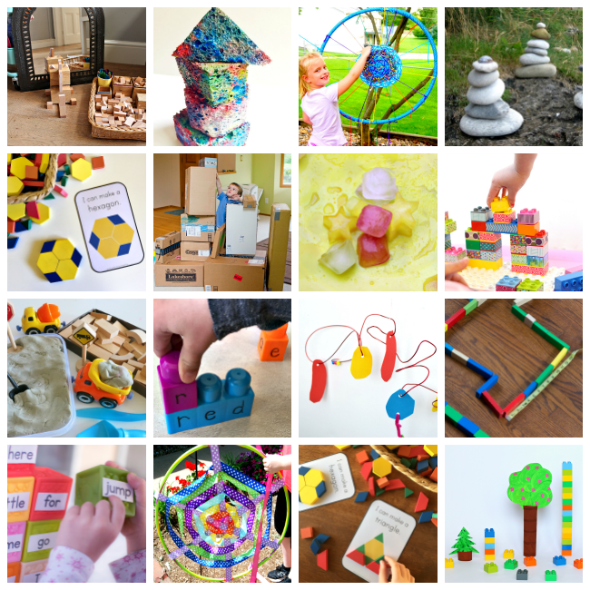

Slide 10
„Věk hry“ – pojetí hry
(převzato od dr. Kohoutka)
Dominantní pojetí hry:
Hra jako „příprava“ na reálný život, nácvik, zkoušení něčeho „nanečisto“: Hra napomáhá rozumnému a účelnému životu (ač sama o sobě může být nerozumná), vede k osvojení dovedností potřebných pro život, k zotavení a uvolnění i k překonání sociálních nároků
Hra jako smysluplná činnost sama o sobě: Hra jako jedna ze základních potřeb člověka ve všech společenstvích a kulturách, význam nemusí být obhajován jinými důvody. Souvisí se svobodou člověka a s jeho tvůrčí, fantazijní a uměleckou schopností.
Výběr názorů:
J. A. Komenský: Hra je přirozená lidská potřeba.
H. Spencer: Hra slouží k odčerpání přebytečné energie.
J. Huizinga: kulturu stvořil „homo ludens“, ne „homo faber“.
A. Lazarus: Hra je prostředník k přirozenému odpočinku.
G. S. Hall: Hra jako rekapitulace fylogenetických období v ontogenetickém vývoji.
K. Gross: Hra má funkci přípravy a přípravného učení na „opravdový“ život.
Psychoanalytická tradice: Hra přináší slast či funkční libost.
E. Erikson: Hra jako prostor pro hledání řešení problémů a krizí.

Slide 11
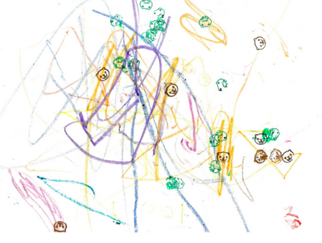

Slide 12
Fantazie
Fantazie má velký význam pro harmonizaci jedince (psychoanalýza, Bettelheim, Erikson), ale i pro rozvoj hry.
Předškolní děti mají sklon ke konfabulaci – „vymýšlení si“ (nikoli lhaní).

Slide 13
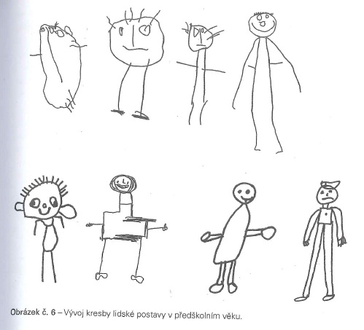
Vágnerová, 2012, s. 189

Slide 14
Kresba
Vlastně také druh (konstrukční) hry.
Vágnerová (2012, s. 187) rozlišuje:
1. presymbolická, senzomotorická fáze: dítě čmárá, ale málo jej zajímá výsledek.
2. Fáze přechodu na symbolickou úroveň – dítě postupně zjistí (je učeno), že čmáráním může něco napodobit. - Výtvor bývá pojmenován.
3. Fáze primárního symbolického vyjádření – dítě dokáže uskutečnit záměr něco zobrazit. Kreslí subjektivně významné rysy.
Vývoj kresby má svůj typický průběh, v němž se určitým způsobem odráží i vývoj dětské psychiky.

Slide 15
Kresba – vývoj realismu
Dítě zprvu kreslí to, co ví o osobě či předmětu; teprve mnohem později kreslí to, co na ní skutečně vidí (Piaget, Inhelderová, 2014).
Tj. vývoj realismu v kresbě (Luquet):
1. Nahodilý realismus - čmáranice
2. Nepochopený realismus – kreslí věci vedle sebe: klobouk nad hlavu, meč vedle ruky…
3. Intelektuální realismus – znázorňuje pojmové vlastnosti předmětu, nezná perspektivu a metrické vlastnosti.

Slide 16
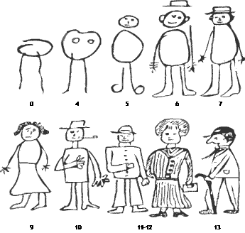
Kresba
3-5 let obličej
ruce, nohy
oči, ústa, nos, vlasy
trup – ne vždy
5 let – dvojdimenzionální
trup
6 let – detaily – oblečení, znaky průhlednosti
7 let – zpřesnění proporcí
8 let – profil
9 let – pohyb
10 let – stínování, perspektiva

Slide 17
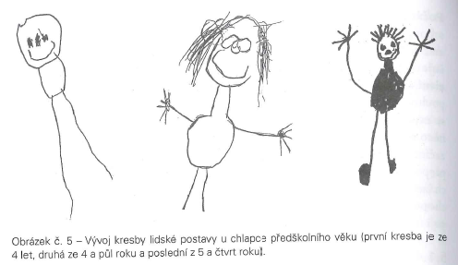
Vágnerová, 2012, s. 188

Slide 18
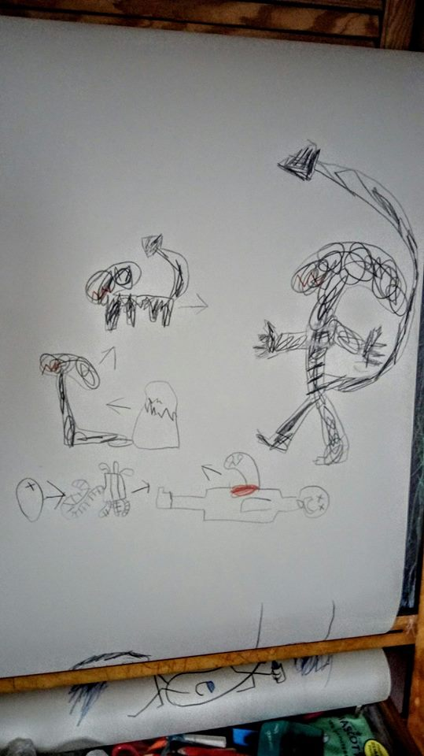
Chlapec, 6 let

Slide 19
Sociální vývoj
(převzato z materiálů dr. T. Kohoutka)
Vztahy k druhým:
diferencují se vztahy k rodičům
rozvíjejí se vztahy k dalším dospělým
dítě proniká do „světa mimo rodinu“ – počátky „fáze veřejné socializace“
velký význam kontaktu s vrstevníky i se staršími dětmi (už od konce batolecího období)
Utváření vlastní role:
Na počátku předškolního věku by již dítě mělo znát své jméno a správně určit své pohlaví.
Součástí identity předškolního dítěte se stává i tzv. osobní teritorium, do kterého spadají blízké osoby, věci a místa.
+ rodová role: postupné osvojování významu a obsahu dívčí a chlapecké (mužské a ženské) role
Velký význam začíná mít sociální učení
důležitým aspektem chování předškoláka je nápodoba
Dítě se v tomto věku dobře zabaví činností podobnou té, kterou vykonává vzor (např. rodič, ale i pohádková postava), rádo se podílí na drobných pracích a úkolech (upravených pro něj tak, aby mohlo být v jejich vykonávání úspěšné).

Slide 20
Strachy
0-12 měs. – hlasité zvuky, neznámé předměty
1 rok – separace od matky
2 roky – hlasité podněty (siréna), zvířata, tmavé místnosti, separace od rodičů
3-5 let – masky, tma, zvířata, separace od rodičů
6 let – nadpřirozené bytosti, bouřka, blesk, spát nebo zůstat sám, separace od rodičů
7-8 let – tma, úraz, nadpřirozené bytosti, nebezpečí, ohrožení, smrt
9-12 let – zkoušení ve škole, vysvědčení, úraz, vzhled
náctiletí – soc. začlenění, přijetí skupinou

Slide 22
Styl výchovy (Shaffer, 1985)
Děti diktátorských rodičů mají sklony k uzavřenosti, nízké vitalitě, průměrnosti v sociálních dovednostech a často k zaujatosti, u chlapců navíc k nízké míře kognitivních dovedností.
Děti liberálních rodičů mají více vitality a častěji jsou ve veselé náladě, avšak jsou slabé v sociálních a kognitivních dovednostech (hlavně u chlapců).
Děti autoritativních (pevně vládnoucích, ale demokratických) rodičů bývají průbojné, nezávislé, přátelské a dobré jak v sociálních, tak v kognitivních dovednostech. (Hunt, 2000, s. 355)

Slide 23
Interakce rodič – dítě (Mussen & Conger, 1979)
Děti, jejichž rodiče na ně hodně mluví, si osvojí více slovní a sociální dovednosti.
Děti, jejichž rodiče si s nimi hodně hrají, bývají oblíbené u druhých dětí a dovedou rozpoznávat a interpretovat nálady a emoční výrazy druhých dětí. Způsob, jak spolu rodič a dítě interagují, se pravděpodobně stane vzorem pro další vztahy dítěte. (Hunt, 2000, s. 355)

Slide 24
Kázeň (Staub, 1979)
Použití trestů a odnětí lásky může vynutit poslušnost, ale fungují jen, když se rodiče dívají nebo když mohou uplatnit sankce.
Kázeň navozená vysvětlením (proč je určitý čin špatný, jak porušuje zásady, jak se při něm cítí druhý člověk) vede dítě k tomu, aby přijalo hodnoty rodičů a aby je zabudovalo do vlastních zásad. (Hunt, 2000, s. 355)
Srov. konformitu vnější (vyhovění) a vnitřní (akceptace).

Slide 25
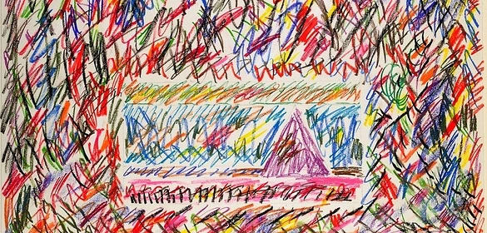

Slide 26
DISKUZE
Jaký styl výchovy vlastního dítěte se Vám zdá nejlepší?

Slide 27
Jaký styl výchovy cizího dítěte (jako učitel) se Vám zdá nejlepší?
Jaké parametry podle Vás má mít výuka předmětu (zš. nebo odborného)? (napsat)
Co má uč. dělat? O co má dbát? Co nemusí řešit? Čeho se má zbavit?
?věku žáků,

Slide 28
Jaké tresty jsou podle Vás oprávněné?

Slide 29
Proč se na VŠ nepoužívají tresty?

Slide 31
Předoperační stádium
Nástup sémiotické funkce (Piaget & Inhelderová, 2001):
1. oddálená nápodoba (imitace úkonu v nepřítomnosti předlohy)
2. symbolická (fiktivní) hra: dítě dělá, že spí; dává spát plyšáka. Dítě asimiluje svět ve hře.
3. kresba/modelace
4. obrazná představa: zvnitřněná nápodoba
5. rodící se řeč dovoluje označovat představy (plná sémiotická funkce)

Slide 32
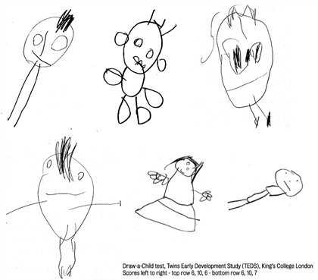
Omezení dětského světa
Vágnerová (2012, s. 178-179):
  egocentrismus – svět je takový, jakým ho dítě vidí – není schopno jiného pohledu
  animismus – neživé předměty mají živé vlastnosti
  fenomenismus – děti kladou důraz na svět jaký je právě teď (počítání)
  magičnost – zdůvodňují pohádkově logické souvislosti
  antropomorfismus – polidšťování
  artificialismus – vše se děje samo o sobě
  absolutismus – jak se mi to jeví, tak to určitě je

Slide 33
(Oakley, 2004, s. 31): Piaget introduced child-centred learning. It was his view that children differed from adults in the manner in which they acquired knowledge. Therefore, teaching has to be focused upon the child, taking into account their developmental stage and level. Piaget felt that the child should not have free will over their learning, but learning should be teacher-directed. The teacher initiates and determines the activities. The role of the teacher is to create a situation in which the child can learn and to encourage questions, experiments and speculation (Slavin, 1994).

